Slide 1
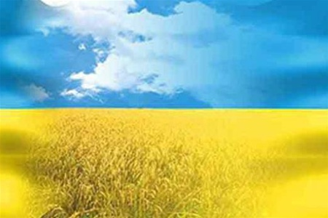
Україна –
моя Батьківщина –
прекрасна та неповторна

Slide 2
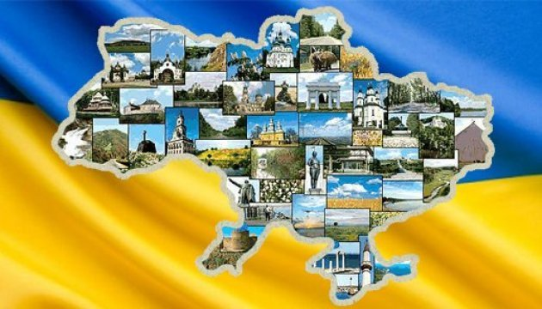
Усмішка
календар
родина
абетка
їжа
насіння
археолог

Slide 3
Девіз уроку :
Гляньте, яка Україна чарівна,
Гарна, немов би казкова царівна!
Гори, гаї, голубі небеса –
Глибинна бентежна, велична краса!

Slide 4
Маршрут подорожі
«Сучасна Україна»
1. Україна – європейська держава.
2. 7 чудес України. Кращі архітектурні пам’ятки
України.
3. Сім найдивовижніших природних об’єктів нашої країни.
4. Українські ремесла.
5. Що в Україні най-най?
6. Люби і знай свої звичаї.

Slide 5
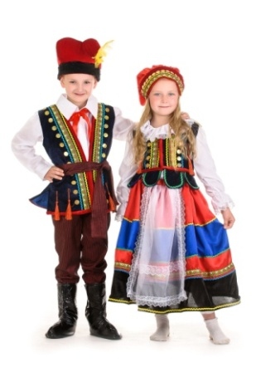
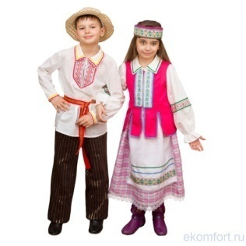
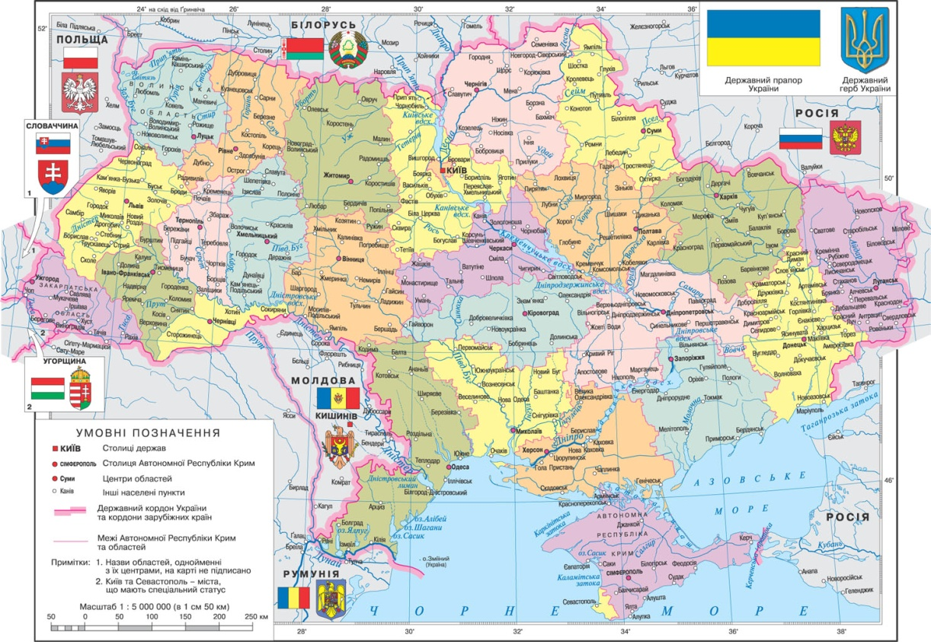
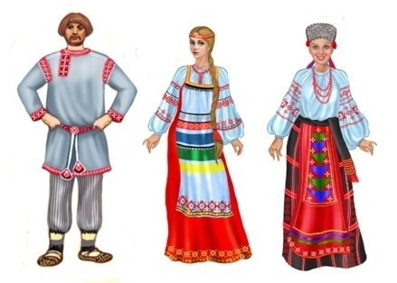
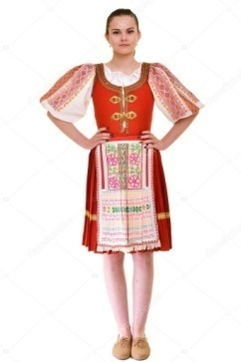
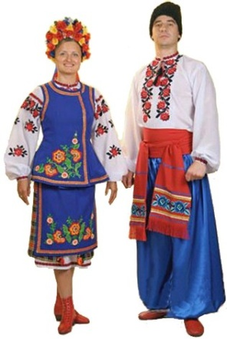
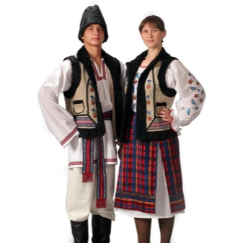
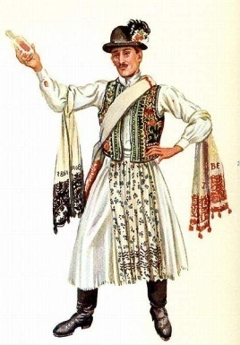
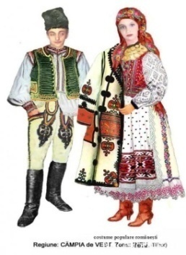
Сусіди України

Slide 6
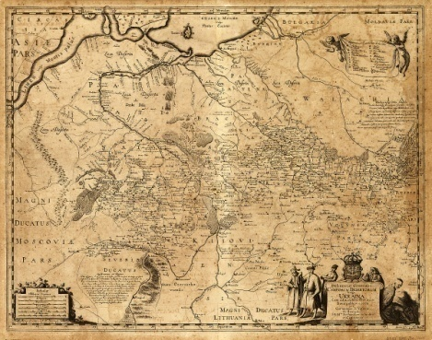
Перша в Європі карта з надписом «Україна» з’явилась у 1648р.

Slide 7
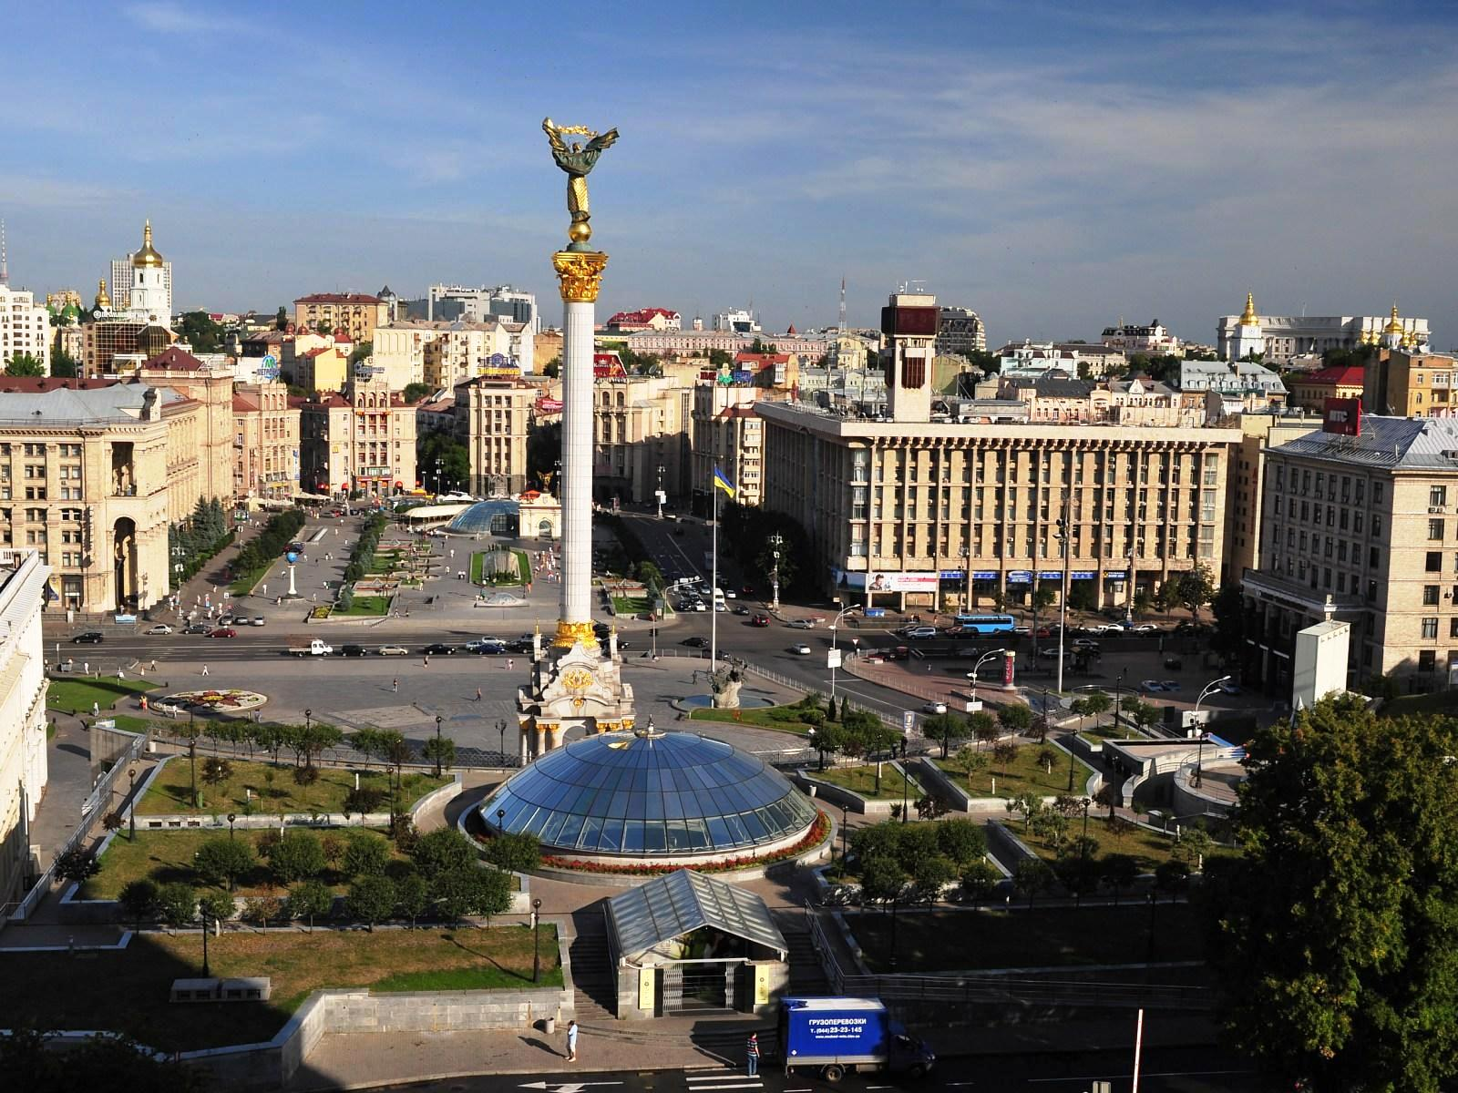
Київ – столиця України

Slide 8
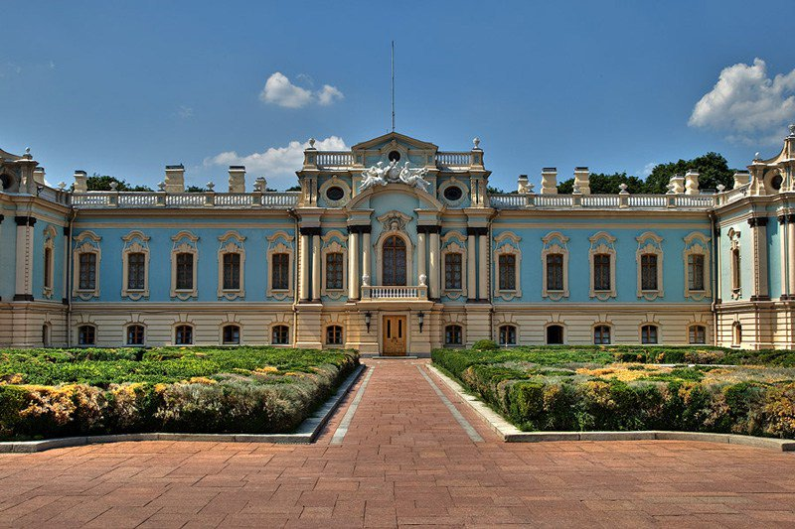
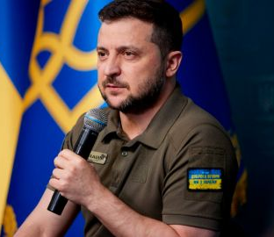
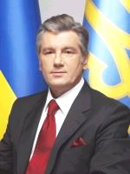
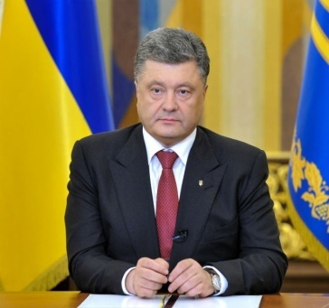
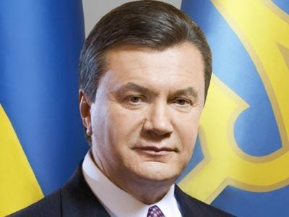
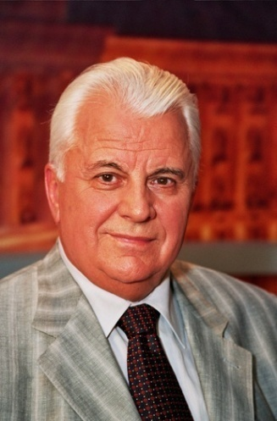
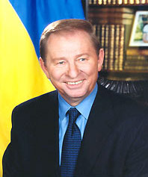

Полтава - столиця Малоросії - центральній провінції України часів Російської імперії.
Маріїнський палац
Зеленський Володимир Олександрович
Порошенко
Петро
Олексійович
Янукович
Віктор
Федорович
Кравчук
Леонід Макарович
Кучма
Леонід Данилович

Slide 9
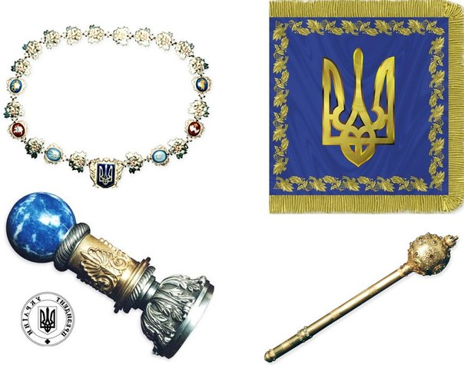
Офіційні символи Президента України
Колар Президента
Штандарт Президента
Булава Президента
Печатка Президента

Slide 10
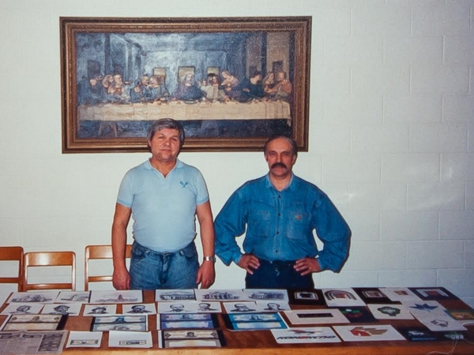
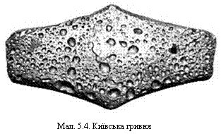
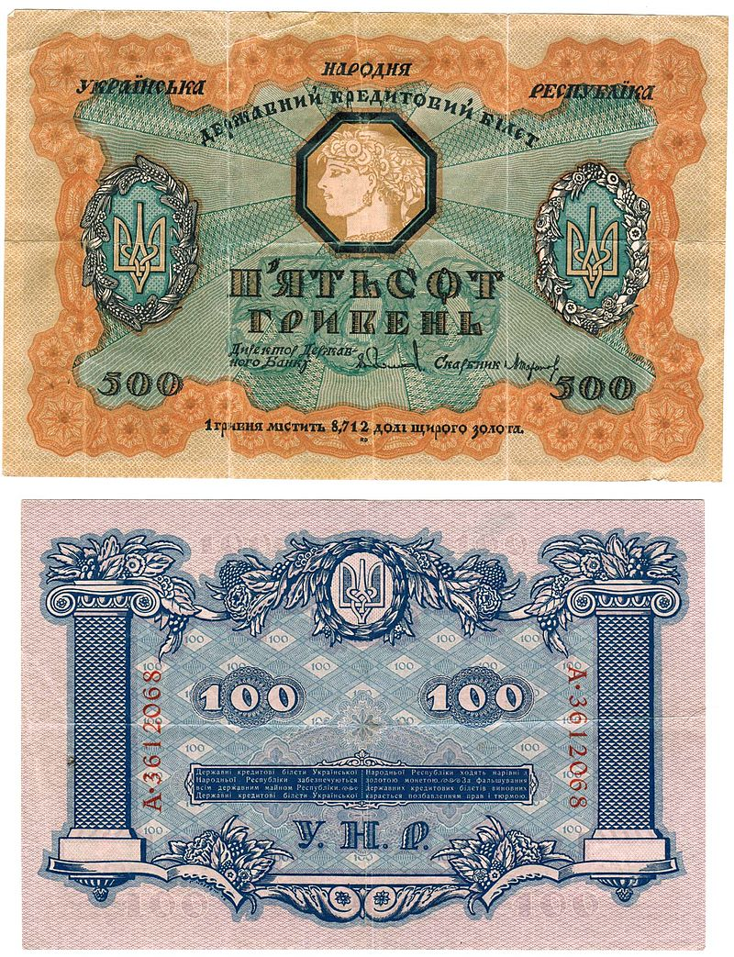
Національна валюта України
1996 рік –
сучасна гривня
ГРИВНЯ
ХІ – ХІІІ ст..
1918-1920 років

Slide 11
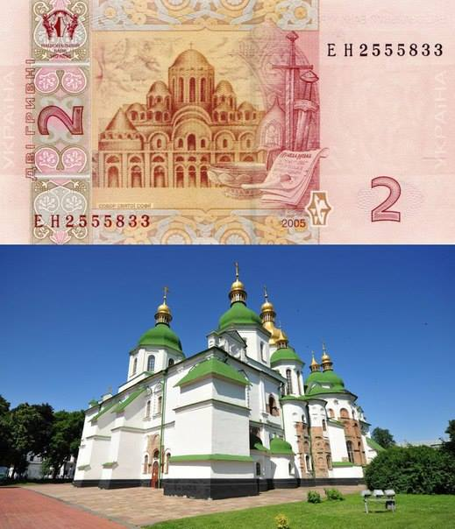

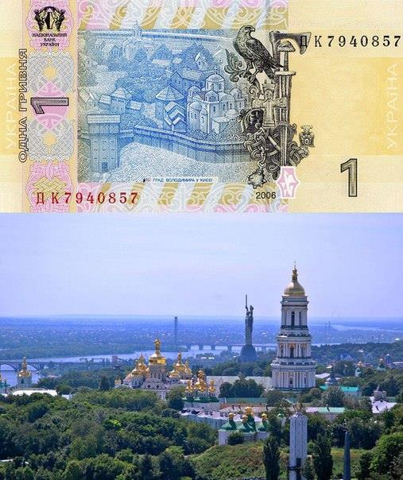
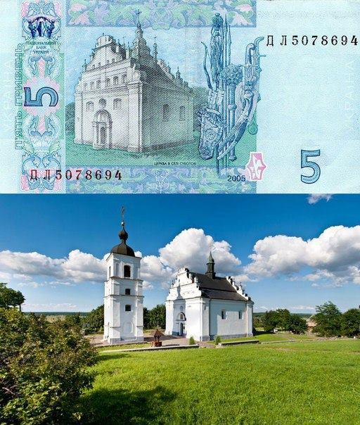
Мандрівка Україною Гривня: карта пам’яток завжди під рукою

Slide 12
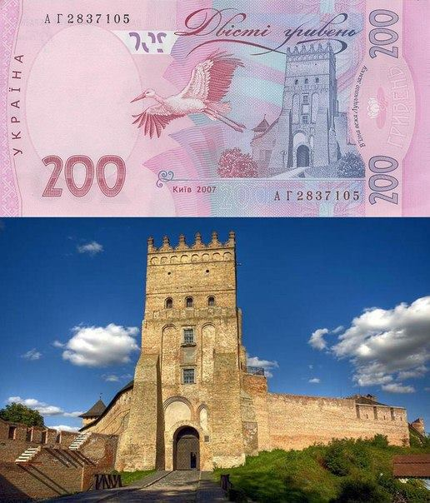
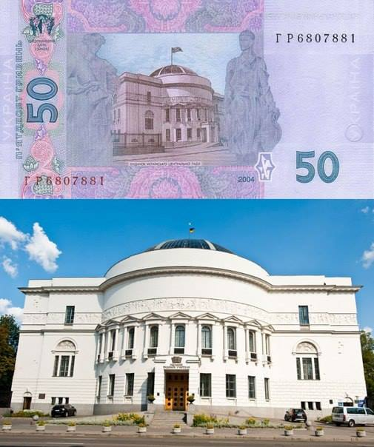
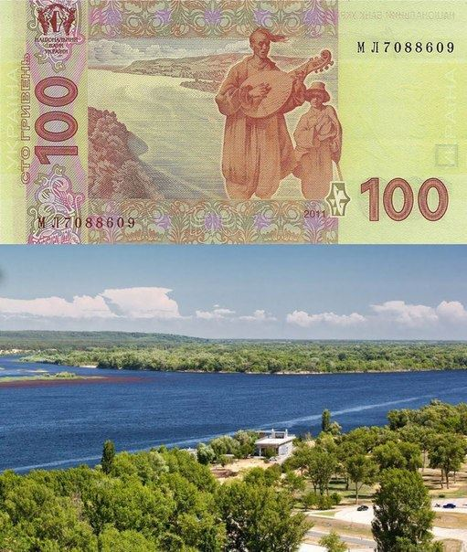
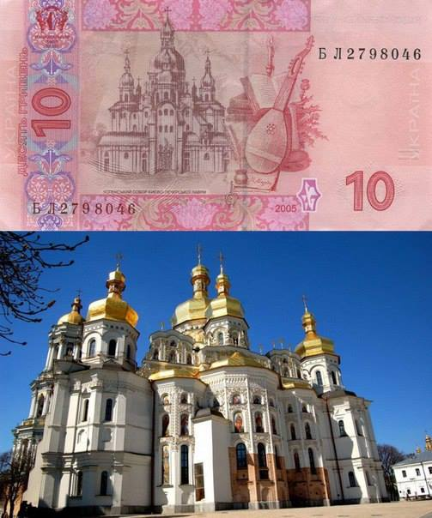
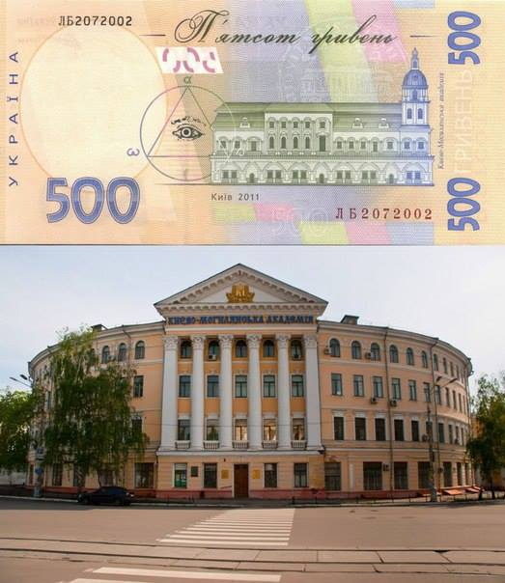
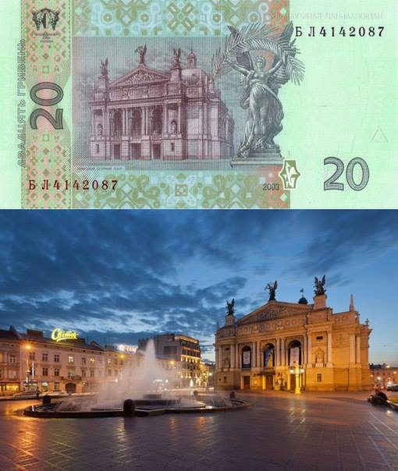

Slide 13
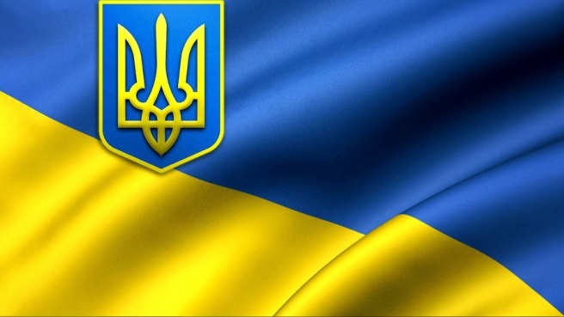



Державні символи України
Прапор
Гімн
Герб (тризуб)
Конституція
України

Slide 14

Народні символи України

Slide 15
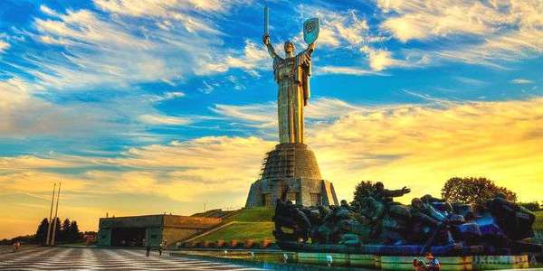
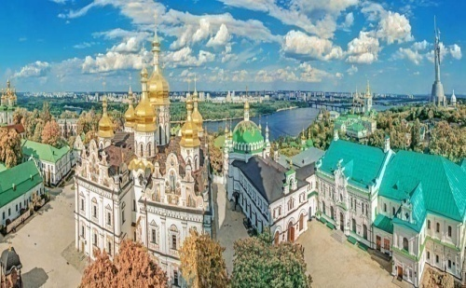
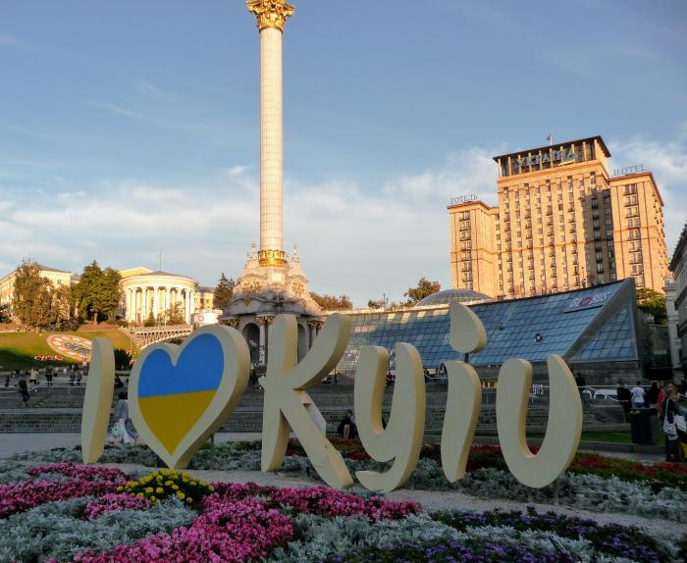
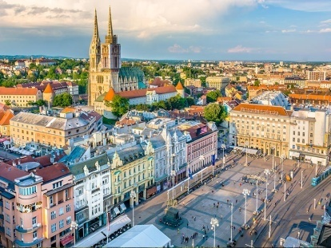
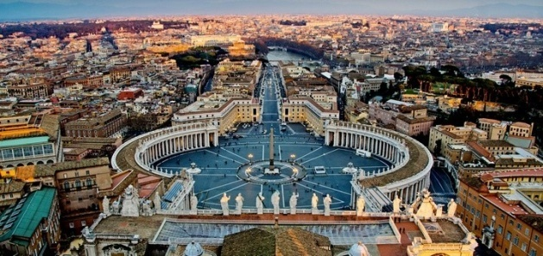
Історичні факти
Київ

Slide 16

Полтава

Slide 17
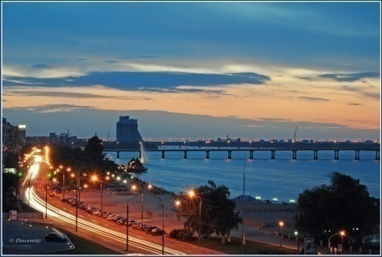
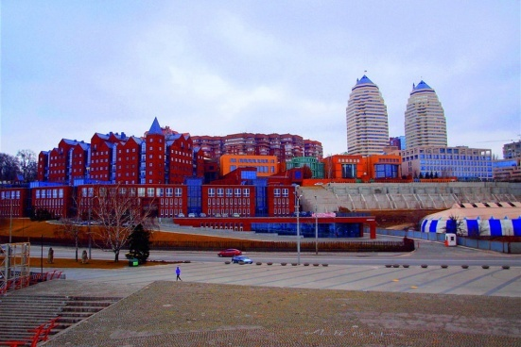

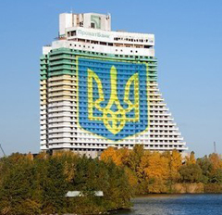
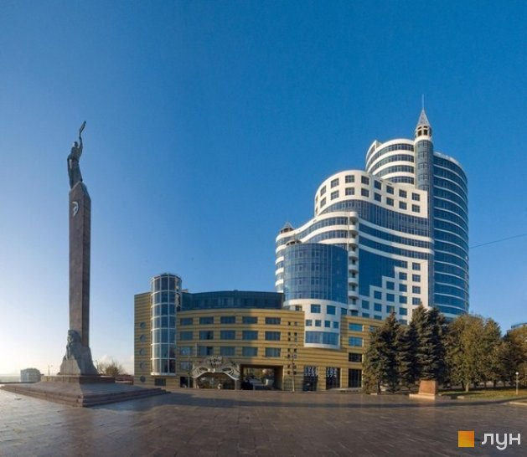
Полтава - столиця Малоросії - центральній провінції України часів Російської імперії.
Дніпро

Slide 18
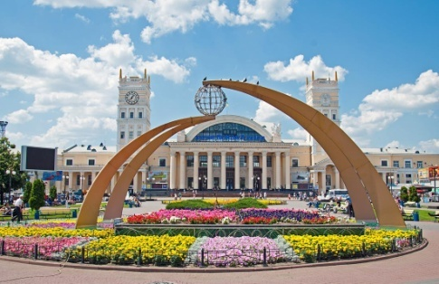
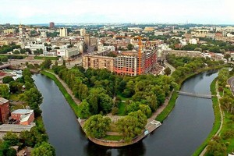
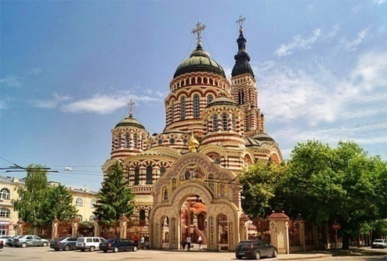
Полтава - столиця Малоросії - центральній провінції України часів Російської імперії.
Харків

Slide 19
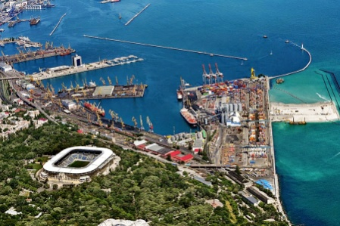
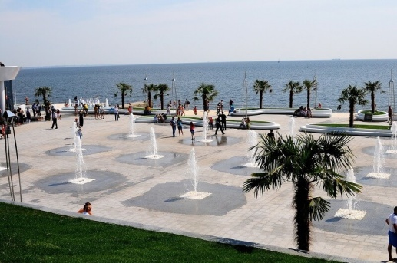
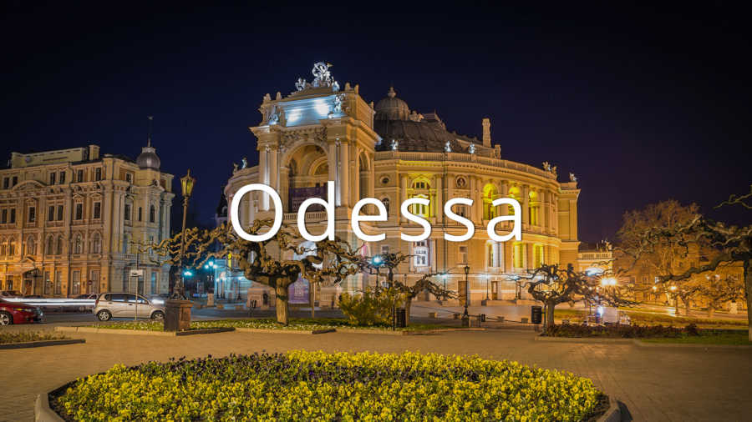
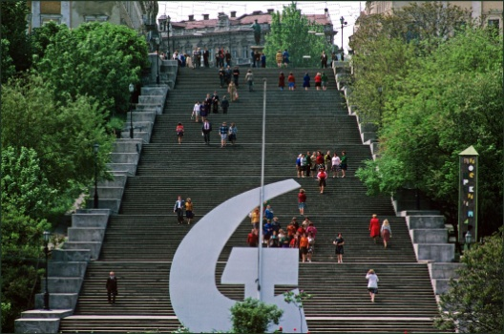

Полтава - столиця Малоросії - центральній провінції України часів Російської імперії.
Одеса

Slide 20



Полтава - столиця Малоросії - центральній провінції України часів Російської імперії.
Львів

Slide 21






Полтава - столиця Малоросії - центральній провінції України часів Російської імперії.
Кам'янець-Подільський

Slide 22

7 чудес України.
Кращі архітектурні пам’ятки України
Кам’янец-Подільська
фортеця
Києво-Печерська лавра

Slide 23





Софійський собор
Парк «Софіївка»
Хортиця
Хотин
Херсонес Таврійський

Slide 24





7 найдивовижніших природних об’єктів нашої країни.

Slide 25


Полтава - столиця Малоросії - центральній провінції України часів Російської імперії.
Національний природний парк «Подільські Товтри»;

Slide 26



Полтава - столиця Малоросії - центральній провінції України часів Російської імперії.
Заповідник «Асканія – Нова»

Slide 27





Полтава - столиця Малоросії - центральній провінції України часів Російської імперії.
Дністровський каньйон

Slide 28




Полтава - столиця Малоросії - центральній провінції України часів Російської імперії.
Гранітно – степове Побужжя

Slide 29




Полтава - столиця Малоросії - центральній провінції України часів Російської імперії.
Мармурова печера

Slide 30



Полтава - столиця Малоросії - центральній провінції України часів Російської імперії.
Озеро Світязь

Slide 31


Полтава - столиця Малоросії - центральній провінції України часів Російської імперії.
Озеро Синевир

Slide 32
Народні ремесла
Дидактична гра «Четвертий зайвий»

Slide 33


Slide 34


Slide 35


Slide 36


Slide 37



«Що в Україні най-най?»
Найвища вершина України – Говерла. Її висота 2061 м
Дуб – патріарх, якому 1300 років
Найвище дерево України – модрина, висотою 54 м. , росте в м.Рахів

Slide 38


«Що в Україні най-най?»
Найбільший звір - зубр
Найвищий птах - журавель сірий.
Найбільше озеро - Світязь.

Slide 39

Ви справжні українці!

